Slide 1
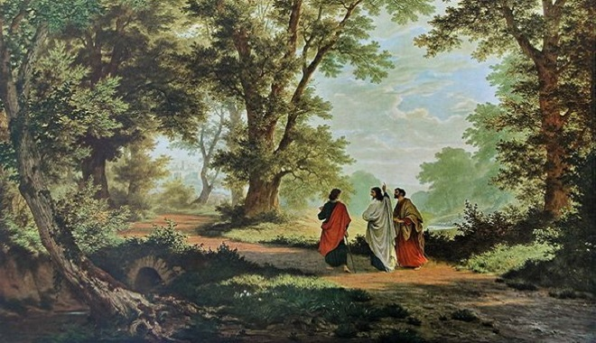
«Η ΠΟΡΕΙΑ ΠΡΟΣ ΕΜΜΑΟΥΣ»
Το Ταξίδι ενός Ερευνητή

Slide 2
ΕΙΣΑΓΩΓΗ + ΣΥΜΠΕΡΑΣΜΑΤΑ
(το 2 «Νεύρα» της εργασίας μας)
ΣΤΗΝ ΕΙΣΑΓΩΓΗ:
Παραθέτουμε το ερώτημα το οποίο «γεννά» την απορία, και μας οδήγησε στην πραγμάτευση του θεματός μας.
Γράφουμε (παρουσιάζουμε) γι’ αυτούς που έγραψαν πριν από εμάς για εμάς, με αυστηρή χρονολογική σειρά των έργων τους, για να δούμε πως οι προγενέστεροι έχουν επηρεάσει τους μεταγενεστέρους συγγραφείς.
Σημειώνουμε τη ΜΕΘΟΔΟ, την οποία ακολουθήσαμε. (π.χ. ιστορικο-κριτική, συγχρονική, διαχρονική).

Slide 3
ΒΙΒΛΙΟΓΡΑΦΙΚΕΣ ΠΗΓΕΣ
Διάκριση Πηγών από Δευτερεύουσα Βιβλιογραφία.
Τους Πατέρες και τους Εκκλησιαστικούς Συγγραφείς (καθώς ο Ωριγένης δεν είναι Πατήρ) τους βάζουμε ανάμεσα στις Πηγές και την υπόλοιπη Βιβλιογραφία.
Μπορούμε να θέσουμε μία ενδιάμεση κατηγορία, υπό τον τίτλο: ΥΠΟΜΝΗΜΑΤΙΣΜΟΣ.
ΠΡΟΣΟΧΗ: ΣΤΗΝ PG ΔΕΝ ΕΙΝΑΙ ΟΛΟΙ ΟΙ ΣΥΓΓΡΑΦΕΙΣ, «ΠΑΤΕΡΕΣ»!!!

Slide 4
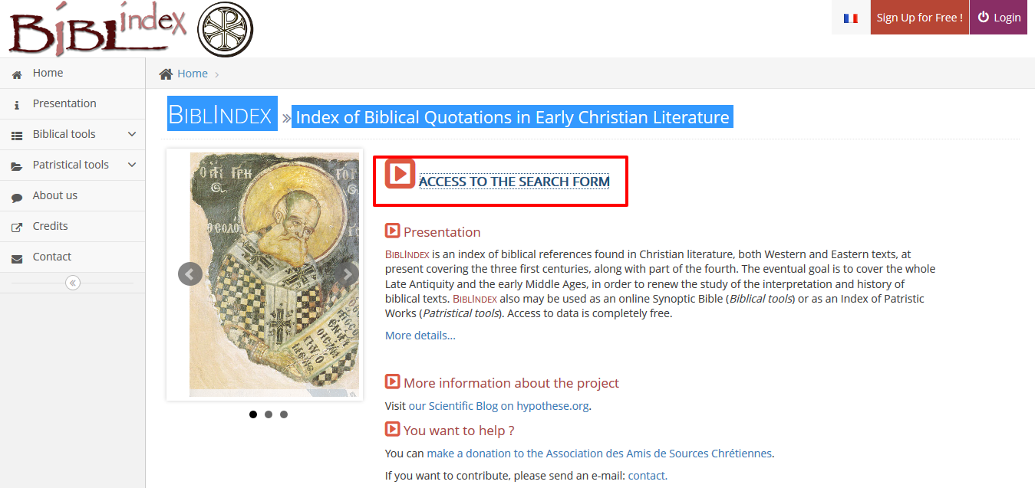
1^{ο} ΒΗΜΑ: BiblIndex
Index of Biblical Quotations in Early Christian Literature

Slide 5
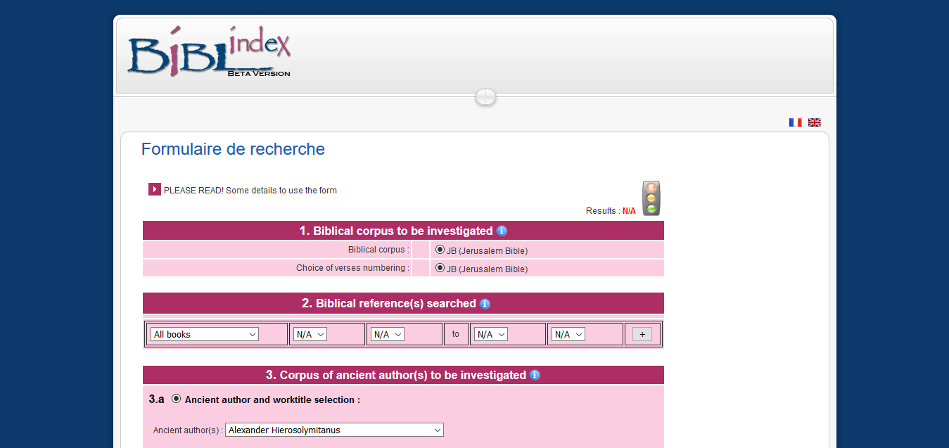
ΠΡΟΣΟΧΗ: ΑΝΑΖΗΤΟΥΜΕ ΠΑΤΕΡΕΣ & ΕΚΚΛΗΣΙΑΣΤΙΚΟΥΣ
ΣΥΓΓΡΑΦΕΙΣ ΕΡΜΗΝΕΥΤΕΣ (ΔΕΝ ΕΙΜΑΣΤΕ ΠΑΤΡΟΛΟΓΟΙ)

Slide 6
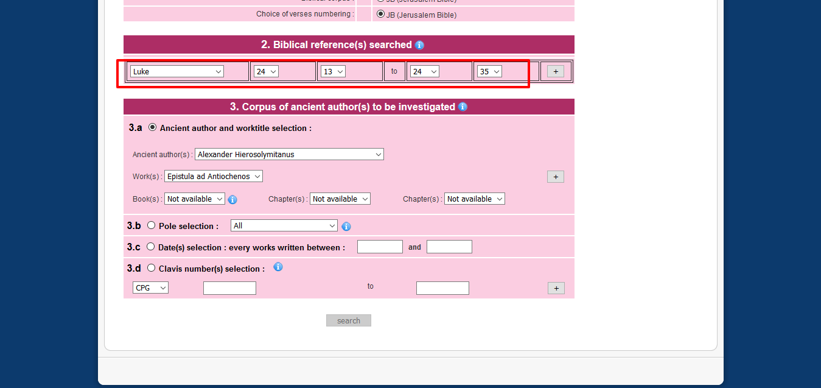
ANAZHTHΣΗ ΓΙΑ ΤΗ ΔΙΗΓΗΣΗ ΜΑΣ
(Βιβλίο Α.Γ. – Κεφάλαιο (από-σε) – Στίχοι (από-σε)

Slide 7
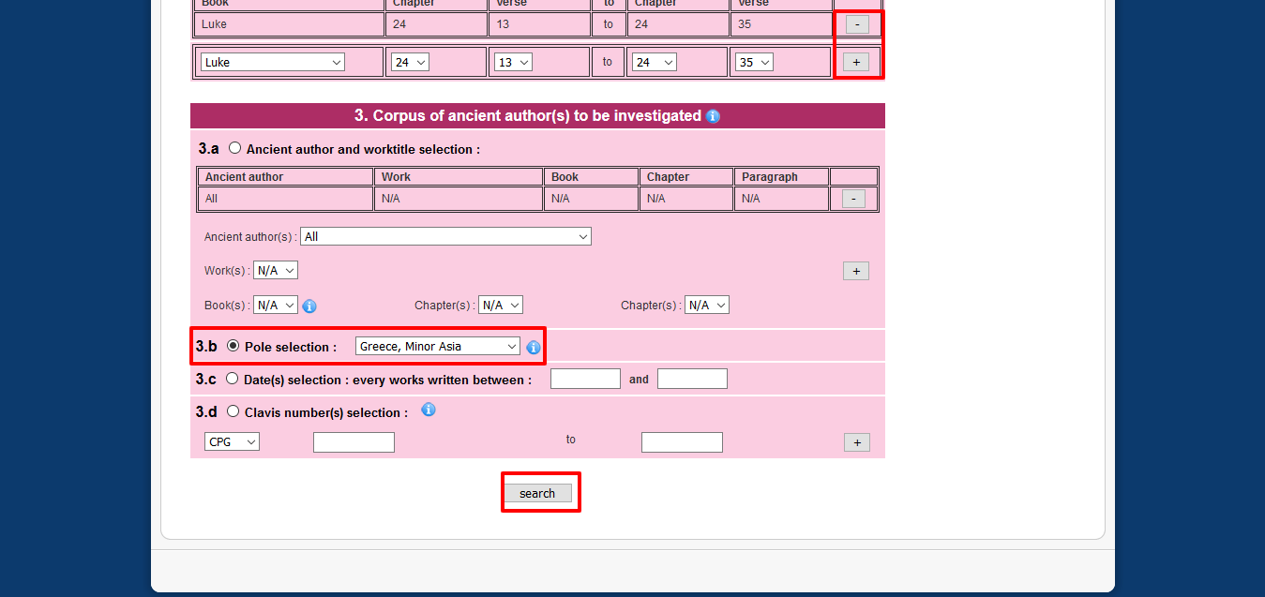
1) ANAZHTHΣΗ στους ΕΛΛΗΝΕΣ ΠΑΤΕΡΕΣ (Μ. ΑΣΙΑ)
(ΔΙΟΤΙ: α) Ήξεραν τη Γλώσσα, β) Ζούσαν σε περιοχές που γράφτηκαν τα βιβλία της Κ.Δ.)

Slide 8
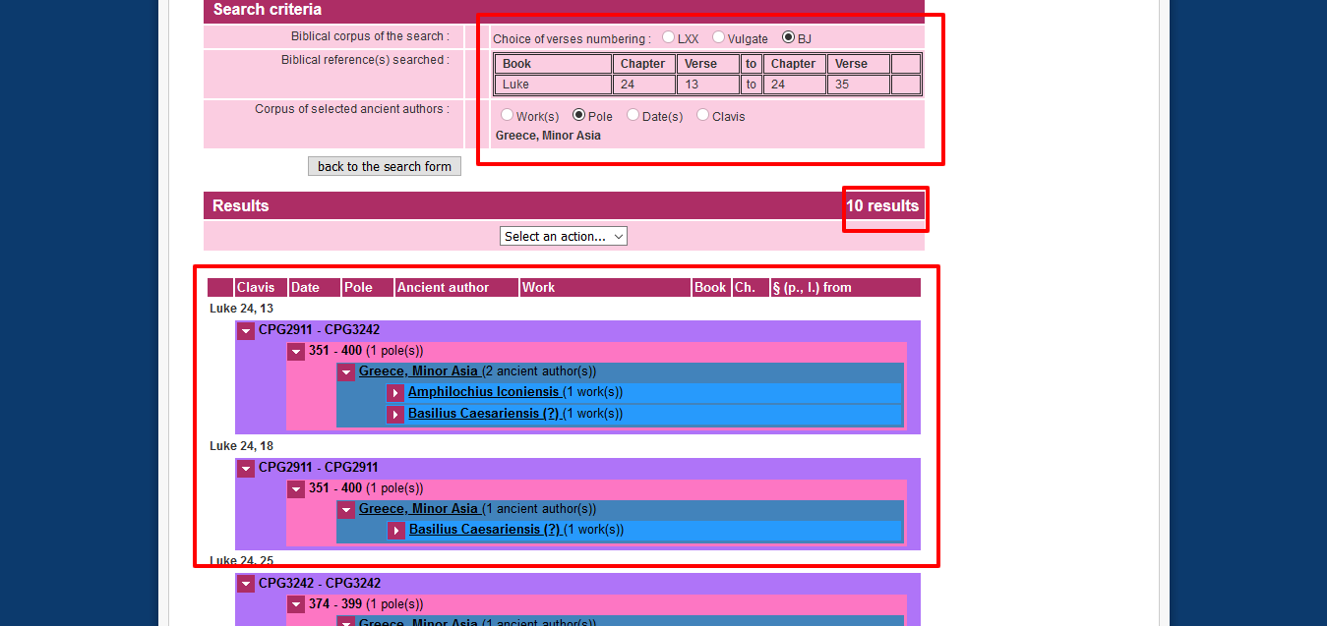
AΠΟΤΕΛΕΣΜΑΤΑ ΑΝΑΖΗΤΗΣΗΣ

Slide 9
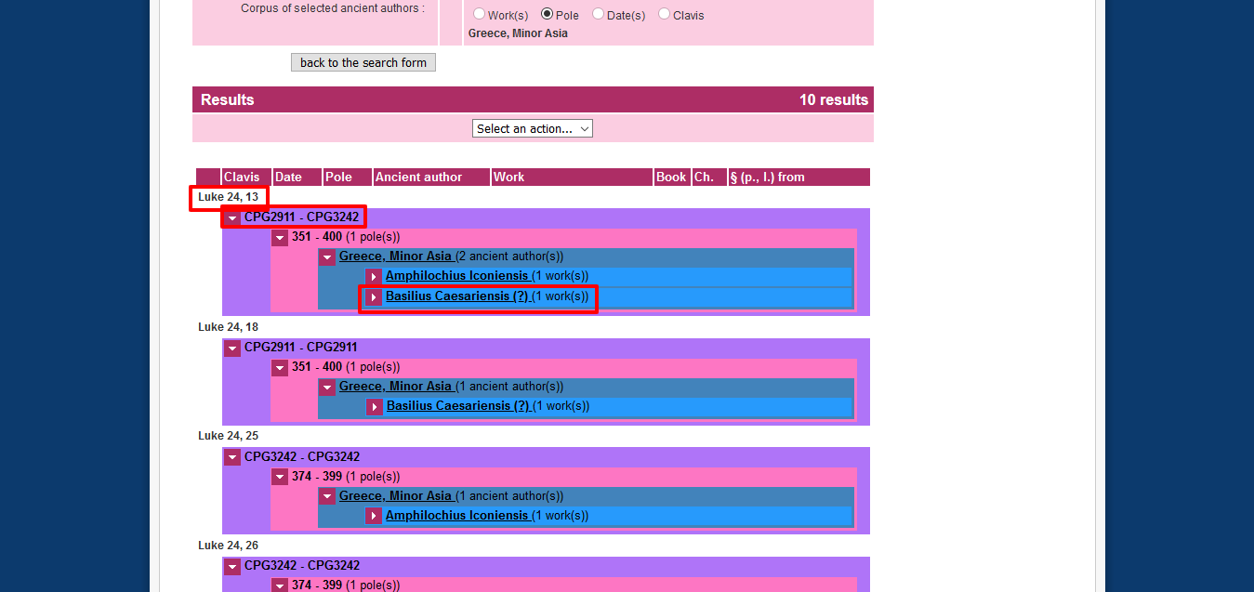
ΑΝΑΖΗΤΗΣΗ ΠΑΤΕΡΙΚΩΝ ΕΡΓΩΝ ΑΝΑ ΧΩΡΙΟ

Slide 10
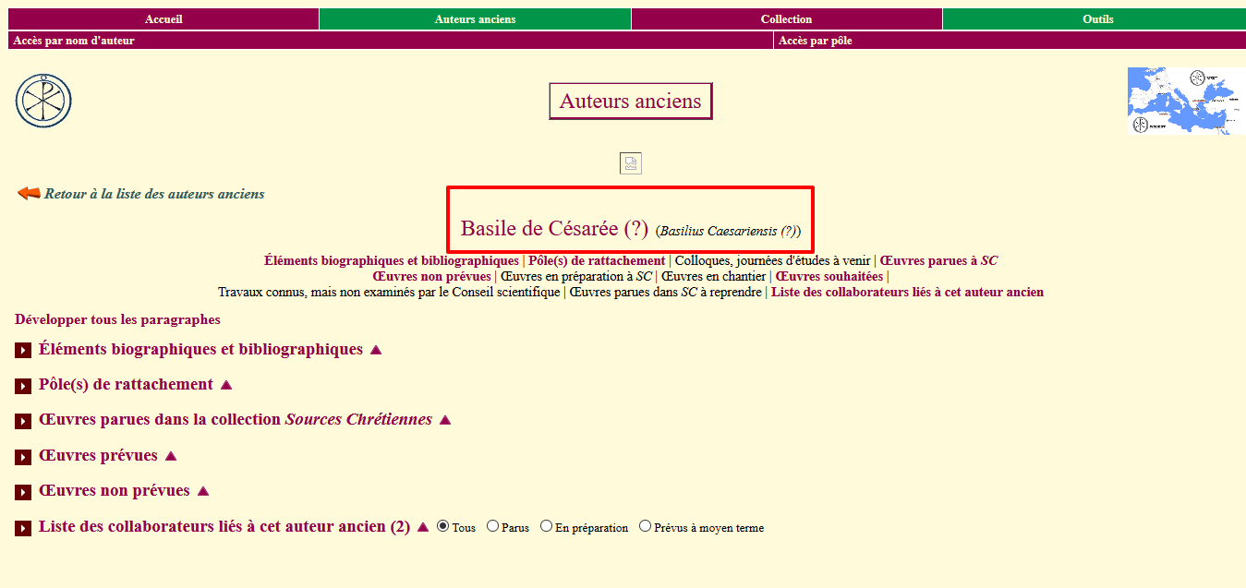
ΑΥΤΟΜΑΤΟ ΑΝΟΙΓΜΑ ΣΤΗ Sources Chrétiennes
(ΑΝΑΖΗΤΗΣΗ ΣΤΗ ΒΙΒΛΙΟΘΗΚΗ ΤΗΣ ΘΕΟΛΟΓΙΑΣ)

Slide 11
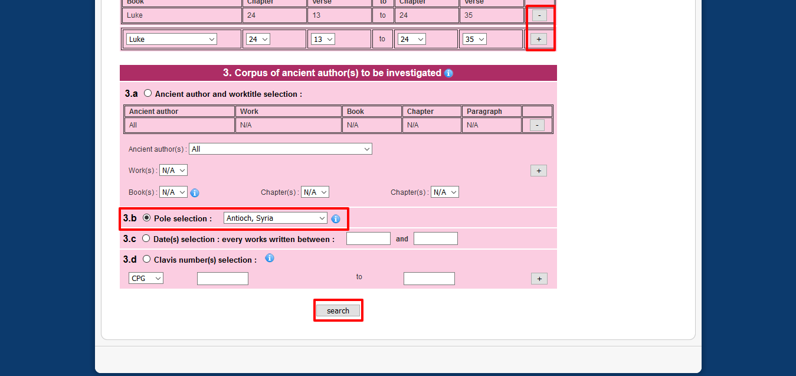
2) ANAZHTHΣΗ στους ΕΛΛΗΝΕΣ (ΑΝΤΙΟΧΕΙΑ, ΣΥΡΙΑ)

Slide 12
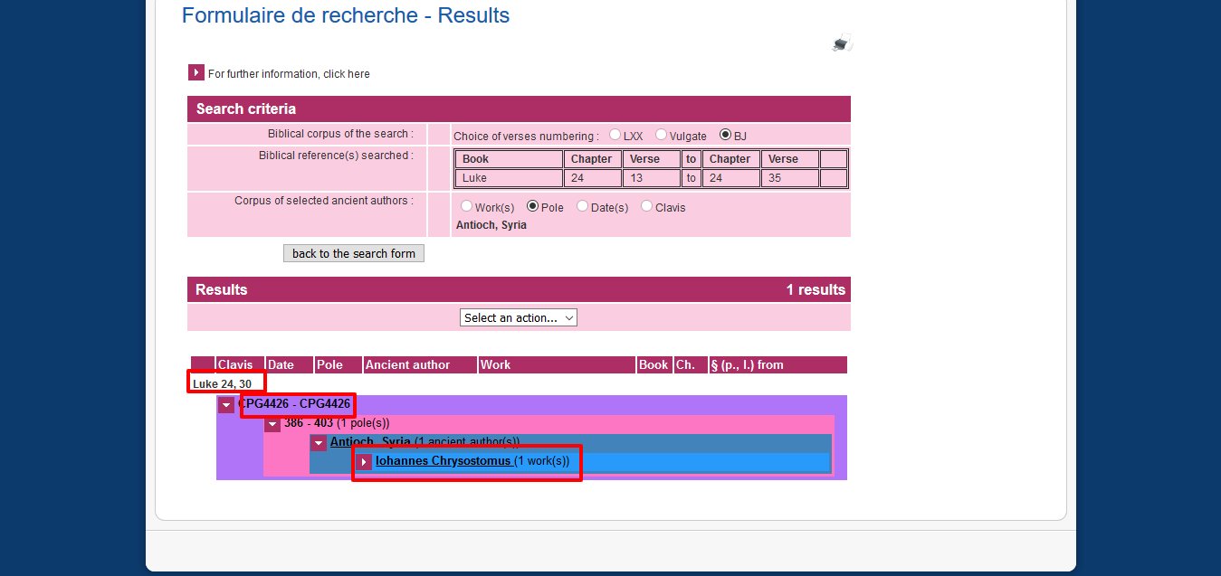
ΑΠΟΤΕΛΕΣΜΑΤΑ ΑΝΑΖΗΤΗΣΗΣ

Slide 13
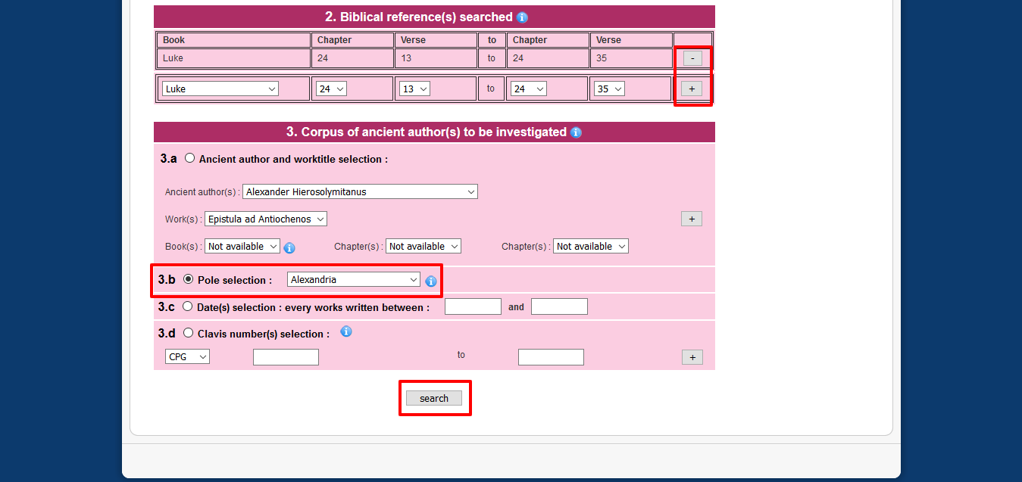
3) ANAZHTHΣΗ στους ΕΛΛΗΝΕΣ (ΑΛΕΞΑΝΔΡΕΙΑ)

Slide 14
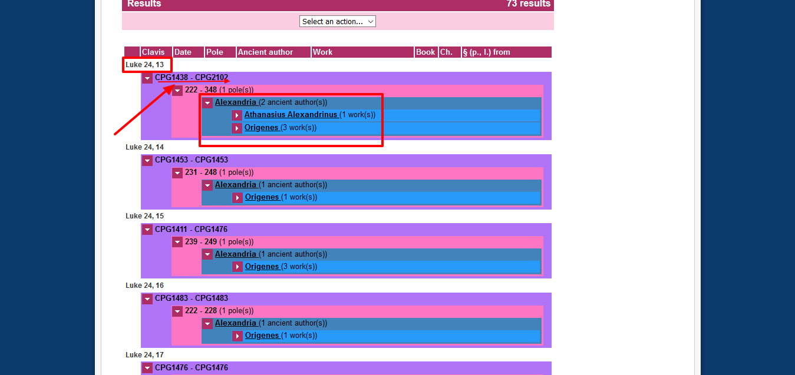
ΑΠΟΤΕΛΕΣΜΑΤΑ ANAZHTHΣΗΣ

Slide 15
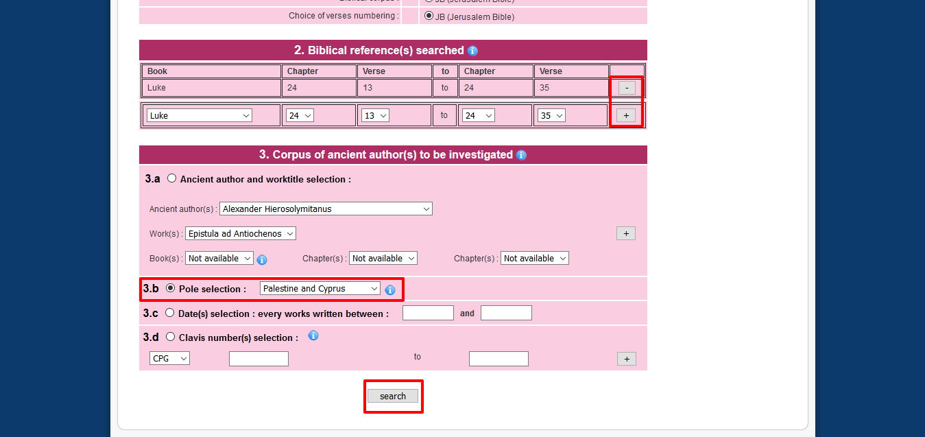
4) ANAZHTHΣΗ στους ΕΛΛΗΝΕΣ (ΚΥΠΡΟΣ, ΠΑΛΑΙΣΤΙΝΗ)

Slide 16
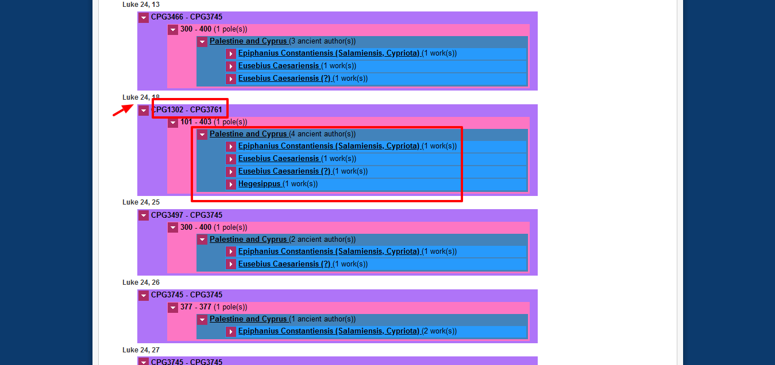
ΑΠΟΤΕΛΕΣΜΑΤΑ ANAZHTHΣΗΣ

Slide 17

4) ANAZHTHΣΗ στους ΕΛΛΗΝΟ-ΓΛΩΣΣΟΥΣ ΠΑΤΕΡΕΣ (ΔΥΣΗ)

Slide 18
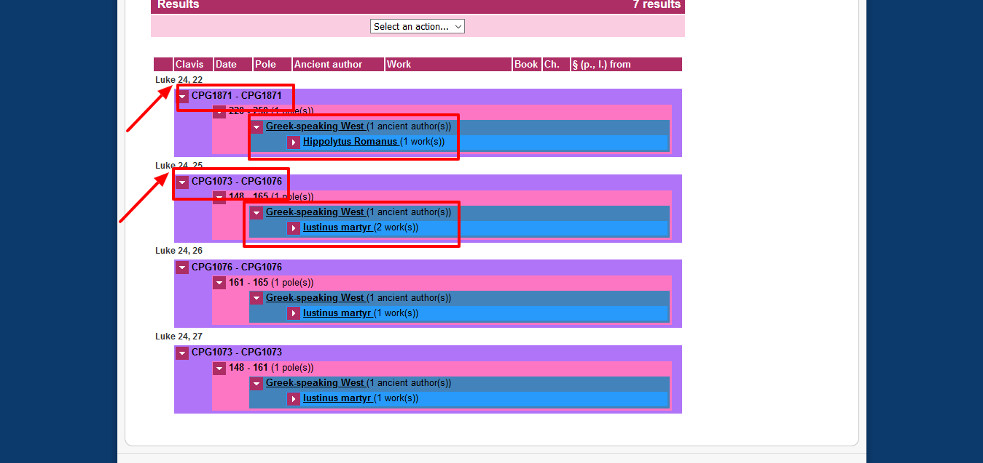
ΑΠΟΤΕΛΕΣΜΑΤΑ ANAZHTHΣΗΣ

Slide 19
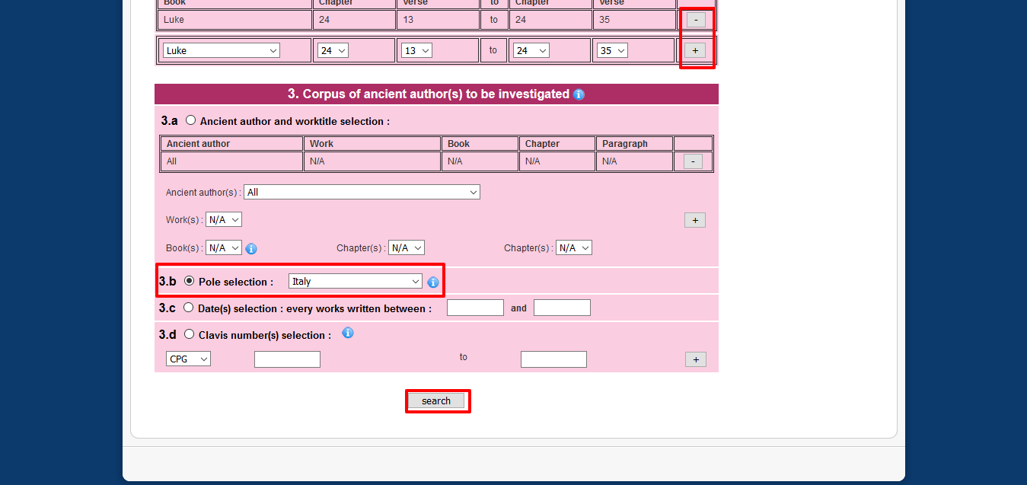
6) ANAZHTHΣΗ στους ΛΑΤΙΝΟΥΣ ΠΑΤΕΡΕΣ

Slide 20
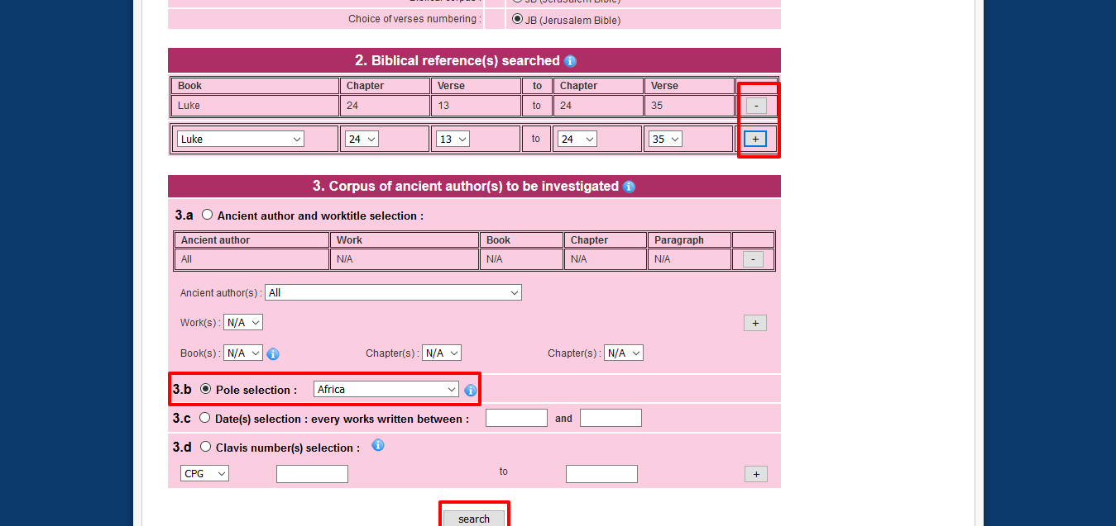
7) ANAZHTHΣΗ στους ΒΟΡΕΙΟ-ΑΦΡΙΚΑΝΟΥΣ ΠΑΤΕΡΕΣ

Slide 21
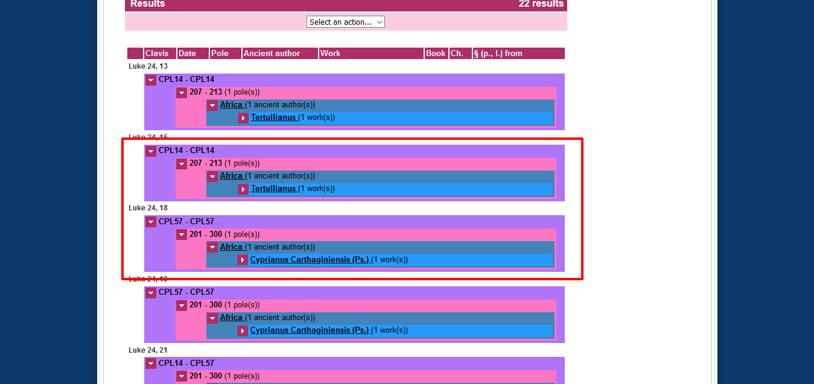
ΑΠΟΤΕΛΕΣΜΑΤΑ ΑΝΑΖΗΤΗΣΗΣ

Slide 22
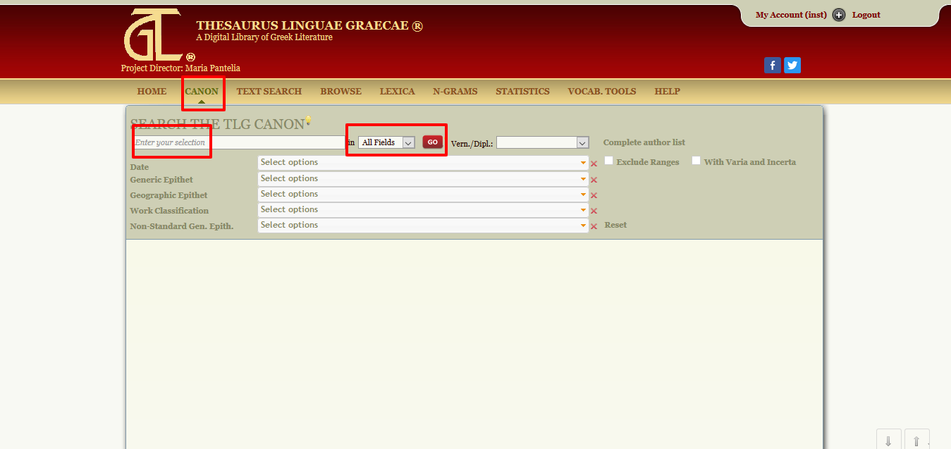
2^{ο} ΒΗΜΑ: ΑΝΑΖΗΤΗΣΗ ΣΤΟ TLG
Α) OI ΚΑΛΥΤΕΡΕΣ ΕΚΔΟΣΕΙΣ ΤΩΝ ΚΕΙΜΕΝΩΝ
Β) ΜΠΟΡΕΙΣ ΝΑ ΤΟ ΜΟΡΦΟΠΟΙΗΣΕΙΣ

Slide 23
ANAZHTHΣΗ ΣΤΟ TLG CANON:
ALL FIELDS: Αν το επιλέξουμε, μας δίνει μόνο ΣΥΓΓΡΑΦΕΙΣ & ΕΚΔΟΤΕΣ.
ΑUTHOR: Συγγραφέας ( π.χ. BASILIUS Caesariensis, CYRILLUS Alexandrinus )
EDITOR: Εκδότης ( π.χ. Migne, J.-P. ).
WORK TITLE: Τίτλος έργου ( π.χ. Commentarii in Lucam ).
PUBLICATION TITLE: Πλήρης τίτλος έκδοσης ( π.χ. Patrologiae Cursus Completus )
SERIES: Tίτλος Σειράς ( π.χ. Sources chrétiennes ).
PUBLICATION YEAR: Χρόνος έκδοσης.
ΠΡΟΣΟΧΗ: Το ελάχιστο που χρειάζεται να πληκτρολογήσουμε είναι τρεις χαρακτήρες!

Slide 24
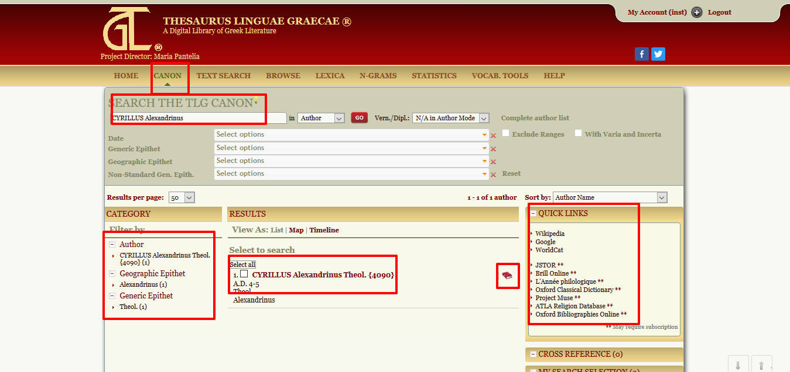
1) ANAZHTHΣΗ ΣΤΟΝ ΣΥΓΓΡΑΦΕΑ
Στην ένδειξη «Βιβλίο» περιέχονται όλα τα έργα του.

Slide 25
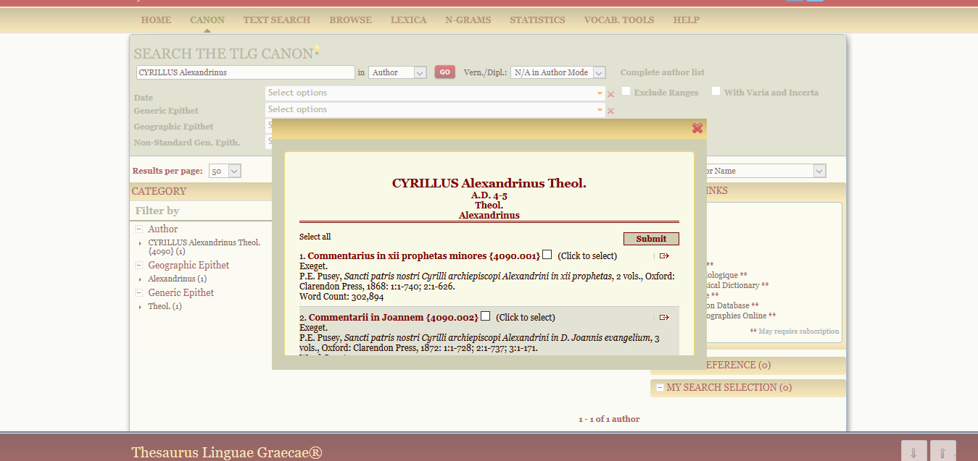
ANAZHTHΣΗ ΣΤΟ TLG CANON
(ΣΕ ΟΛΑ ΤΑ ΕΡΓΑ ΤΟΥ ΣΥΓΓΡΑΦΕΑ)

Slide 26
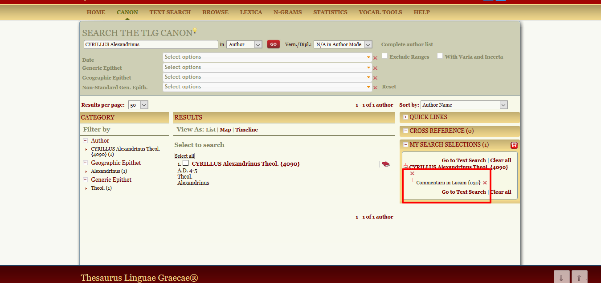
GO TO SEARCH TEXT

Slide 27
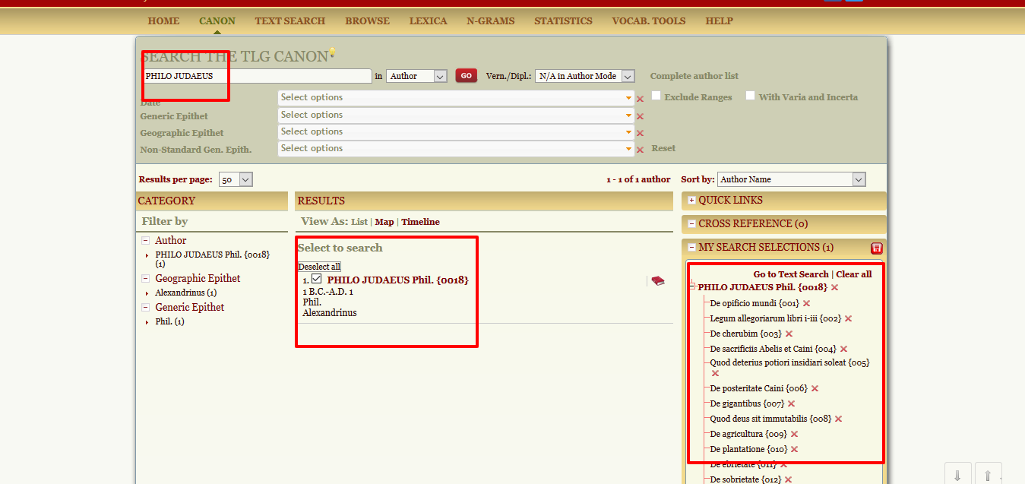
2) ANAZHTHΣΗ ΣΤΟΝ ΣΥΓΓΡΑΦΕΑ
Στο My Search Selection μπορούμε να αποθηκεύσουμε την έρευνά μας μέχρι το σημείο που έχουμε φθάσει.

Slide 28
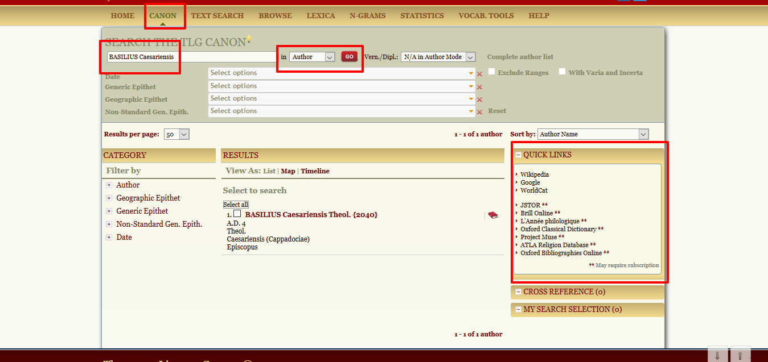
2) ANAZHTHΣΗ ΣΤΟΝ ΣΥΓΓΡΑΦΕΑ
Στα Quick Links μπορούμε να αναζητήσουμε πληροφορίες
Όμως, κάποια από αυτά απαιτούν περαιτέρω εγγραφή.

Slide 29
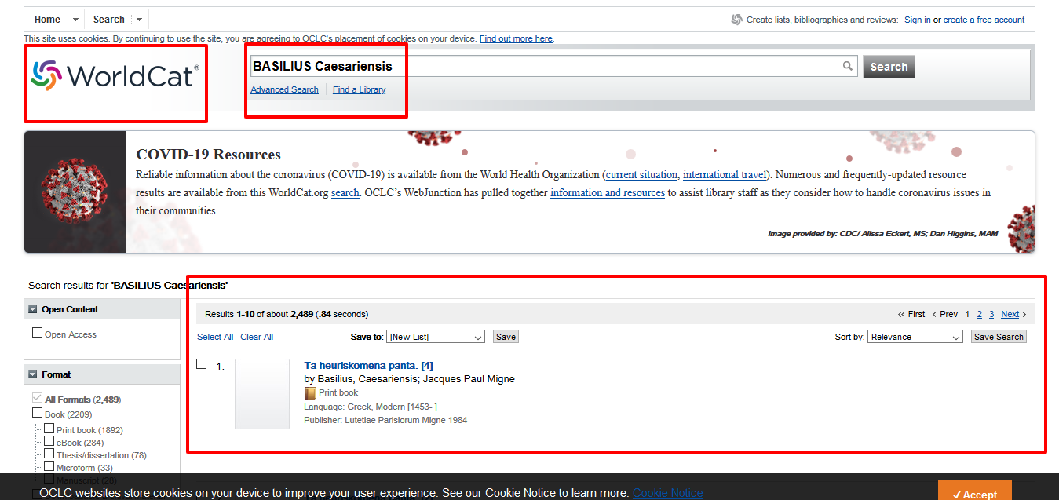
ΑΥΤΟΜΑΤΟ ΑΝΟΙΓΜΑ ΣΤΟ WORLDCAT

Slide 30
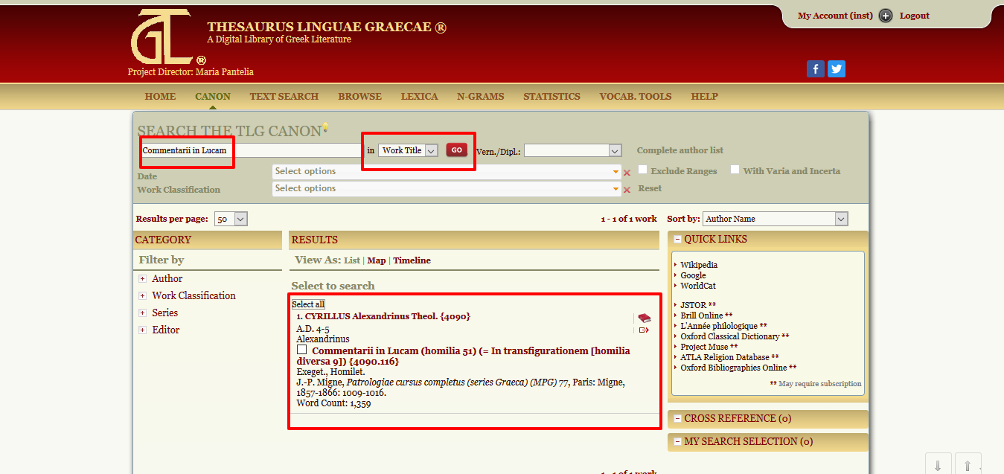
4) ΑΝΑΖΗΤΗΣΗ ΜΕ ΤΙΤΛΟ ΕΡΓΟΥ

Slide 31
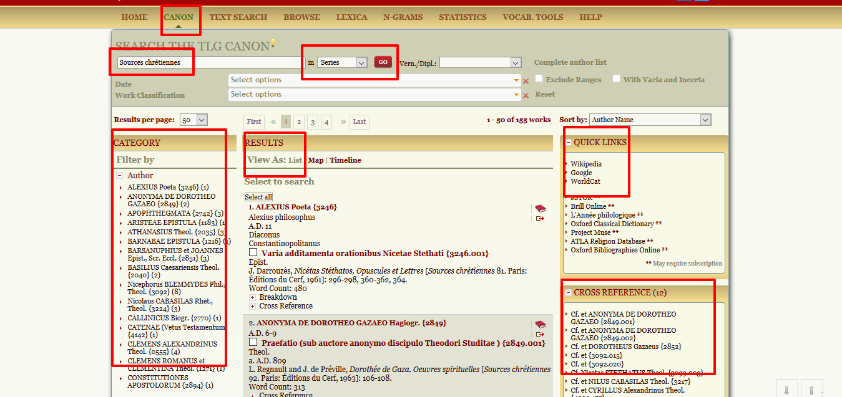
6) ΑΝΑΖΗΤΗΣΗ ME ONOMA ΣΕΙΡΑΣ: α) Βλέπουμε τα αποτελέσματα ως μία ΛΙΣΤΑ. β) Στα αριστερά υπάρχουν «φίλτρα» (κατηγορίες). γ) Στα δεξιά υπάρχουν οι Σύνδεσμοι & τα Παράλληλα.

Slide 32
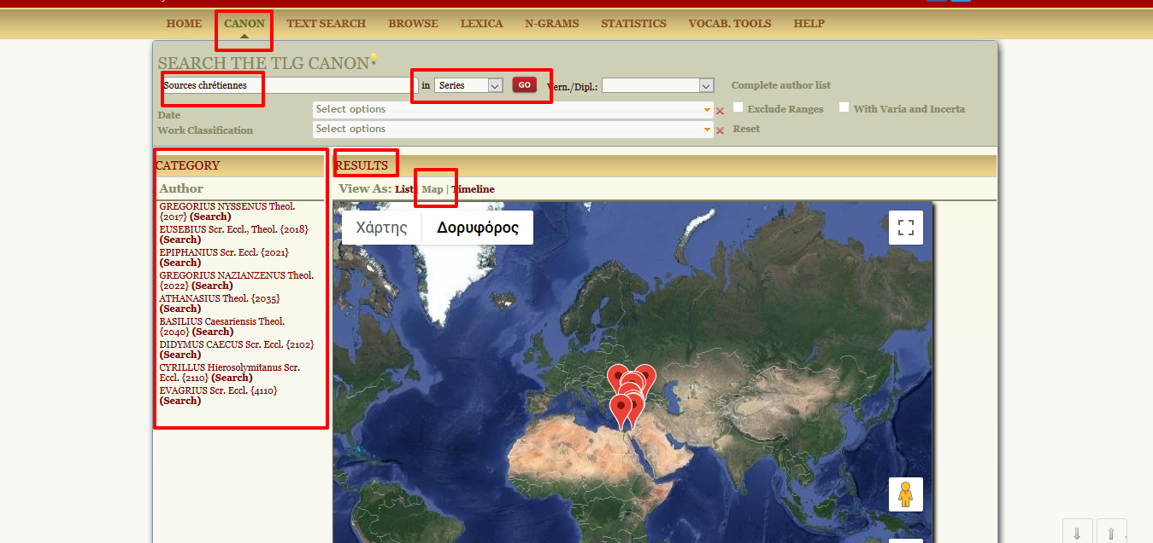
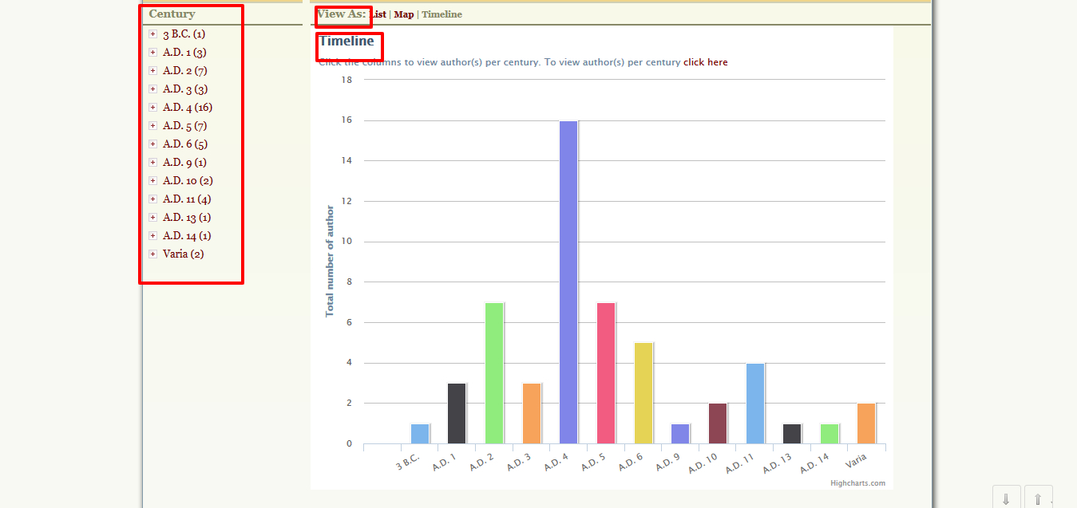
6) ΜΠΟΡΟΥΜΕ ΝΑ ΑΝΑΖΗΤΗΣΟΥΜΕ ΤΑ ΑΠΟΤΕΛΕΣΜΑΤΑ: α) Μέσω ΧΑΡΤΗ ( περιέχει λιγότερους συγγραφείς, επειδή δεν έχει Κ.Δ. και ΕΒΔΟΜΗΚΟΝΤΑ ) β) Μέσω μίας ΓΡΑΜΜΗΣ ΧΡΟΝΟΥ ( Ανά αιώνα ).

Slide 33
ANAZHTHΣΗ ΣΤΟ TLG CANON με χαρακτηριστικά:
DATE: ο αιώνας που έζησε ο συγγραφέας ( Κυρίως ΜΕΤΑ τον 1ο αι. = Α.D. 1 ).
GENERIC EPITHET: υποδηλώνει το είδος της λογοτεχνικής δραστηριότητας, στην οποία μετέσχε ο συγγραφέας ( π.χ. Caten., Scr. Eccl. , Theol. ).
GEOGRAPHIC EPITHET: υποδηλώνει το μέρος γέννησης του συγγραφέα, ή της λογοτεχνικής του δραστηριότητας ( π.χ. Αλεξανδρινή = Αlexandrinus ).
ΝΟΝ-STANDARD GENERIC EPITHET: συνήθως υποδηλώνει την επαγγελματική ενασχόληση ή άλλο ιδιαίτερο στοιχείο ταυτοποίησης του συγγραφέα.
ΠΡΟΣΟΧΗ: Τα Epithets αποδίδονται στους συγγραφείς.
Το Genre αποδίδεται σε συλλογικά έργα (π.χ. ΚΑΙΝΗ ΔΙΑΘΗΚΗ).

Slide 34
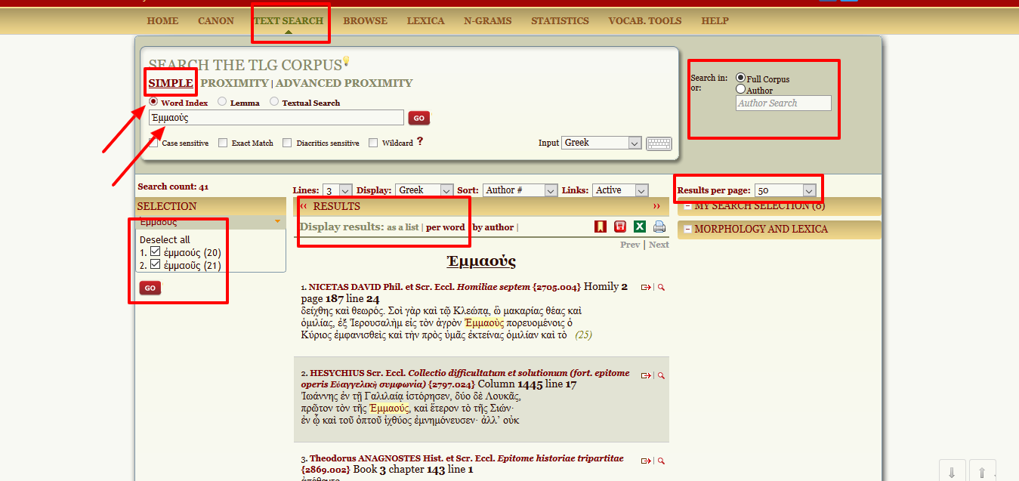
A) SEARCH THE TLG CORPUS
Αναζήτηση: 1) με λέξεις - κλειδιά («ΑΠΛΗ» - SIMPLE)
2) Στο Full Corpus / Author & 3) Per Word / Per Author

Slide 35
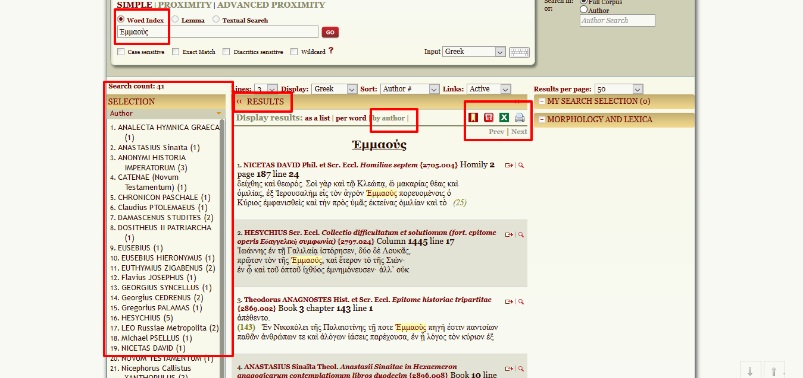
Αναζήτηση με βάση τους συγγραφείς (αριστερά)
Facets or Faceted Search: Έρευνα με διάφορα «φίλτρα»
Τέσσερις Επιλογές (κατά σειρά): α) Παραπομπή, β) Αποθήκευση, γ) Αποτελέσματα σε Excel, δ) Εκτύπωση

Slide 36
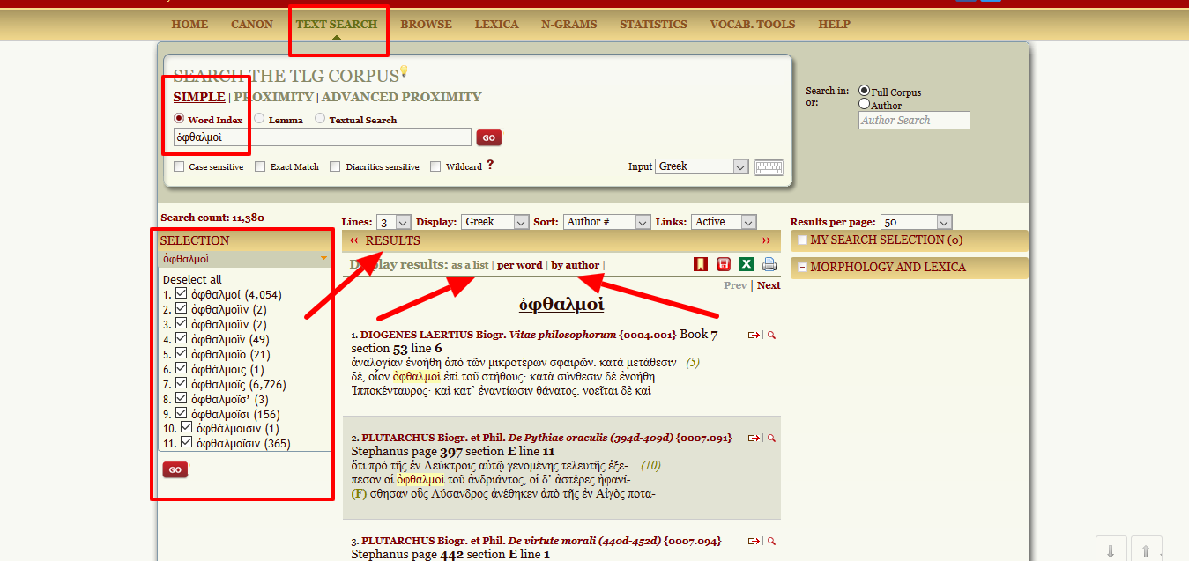
ANAZHTHΣΗ ΣΕ ΛΕΞΕΙΣ: με βάση το γραμματικό τους τύπο

Slide 37
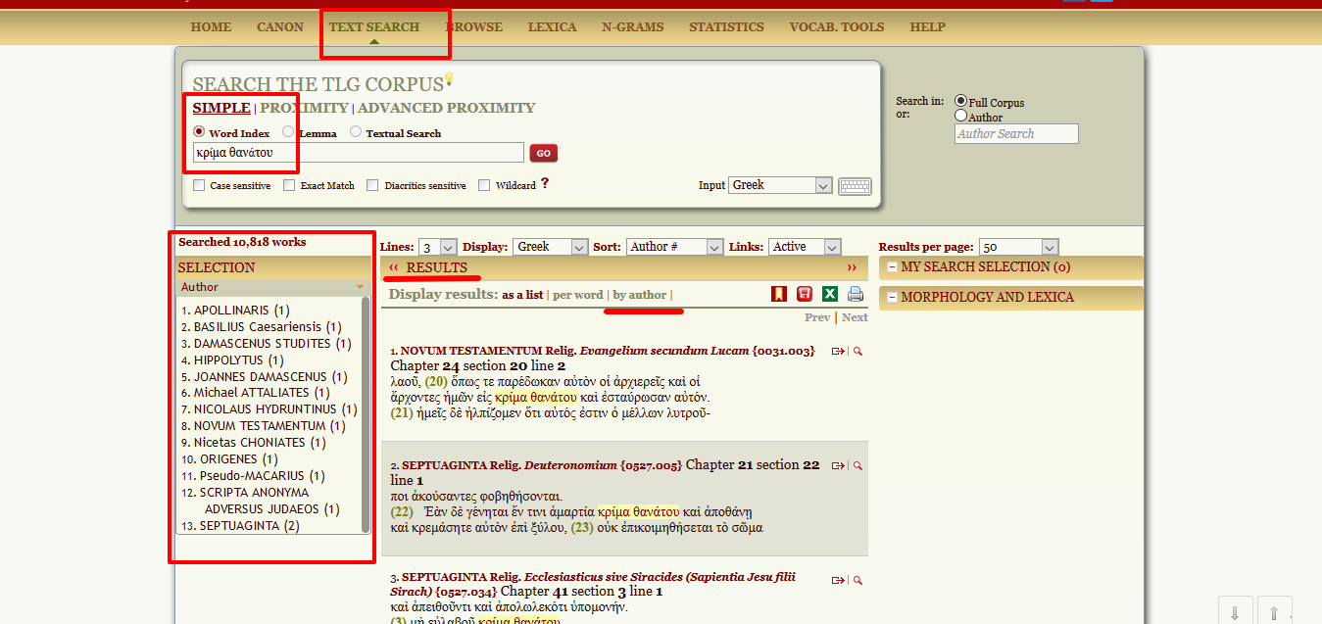
ANAZHTAME EΚΦΡΑΣΕΙΣ: π.χ. «οὔτε θεὸς οὔτ’ ἄνθρωπος»

Slide 38
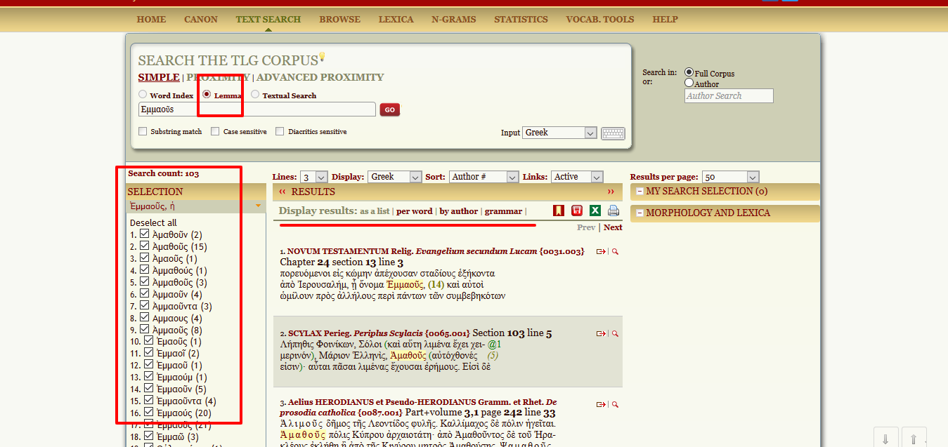
ANAZHTHΣΗ ΓΙΑ ΛΗΜΜΑ:
1) Ανά λέξη, 2) Ανά συγγραφέα, 3) Ανά Γραμματικό τύπο

Slide 39
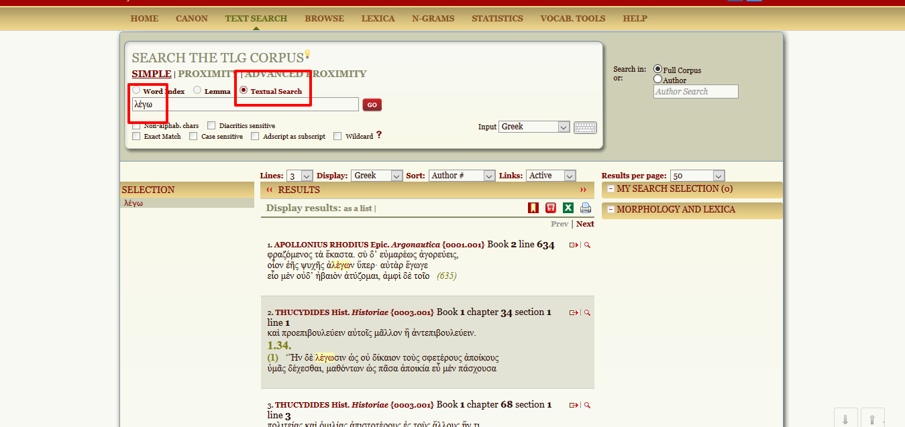
Στο Τextual Search, όταν αναζητάμε π.χ. για το «λέγω», στα αποτελέσματα περιλαμβάνει και σύνθετες μορφές του, όπως ἀντιλέγω, περιλέγω

Slide 40
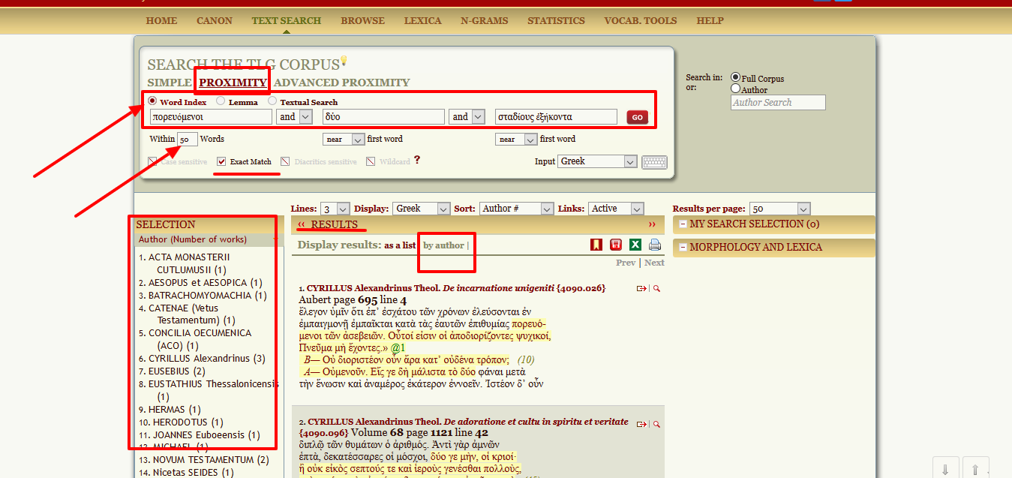
Αναζήτηση με ΤΡΕΙΣ λέξεις - φράσεις («PROXIMITY»):
Α) Word Index: αναζήτηση από ένα ευρετήριο λέξεων
B) Lemma: αναζήτηση για λήμμα (στα λεξικά του TLG )
Γ) Textual Search: αναζήτηση για συγκεκριμένη ακολουθία

Slide 41
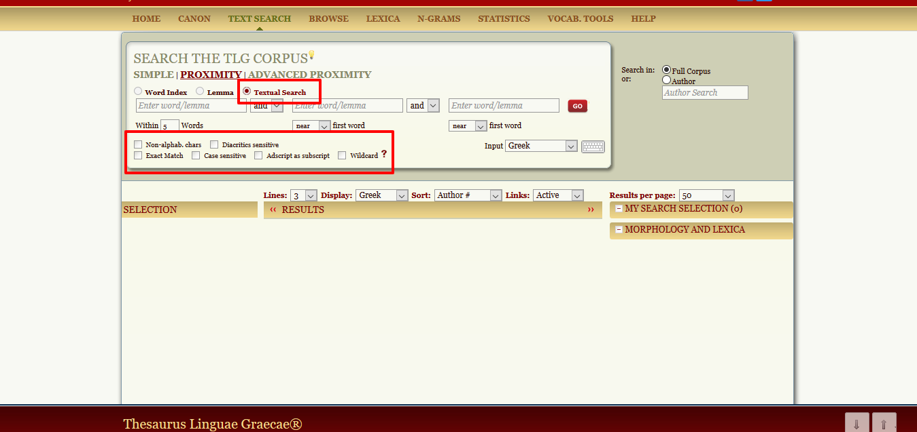
1) Non-alphabetic characters: που δεν περιέχονται στο Unicode.
2) Diacritics Sensitive: η έρευνα επικεντρώνεται σε Ελληνικά διακριτικά.
3) Exact Match: είναι δυνατό στο Work Index & Textual Search.
4) Case Sensitive: π.χ. στη λέξη ὅμηρος, ψάχνει και για Ὅμηρος
5) Adscript as Subscript: υπολογίζει το ΙΩΤΑ (Δεν υπάρχει σε εκδόσεις).
6) Substring match: αναζήτηση στο ΛΗΜΜΑ (για σύνθετες μορφές).

Slide 42
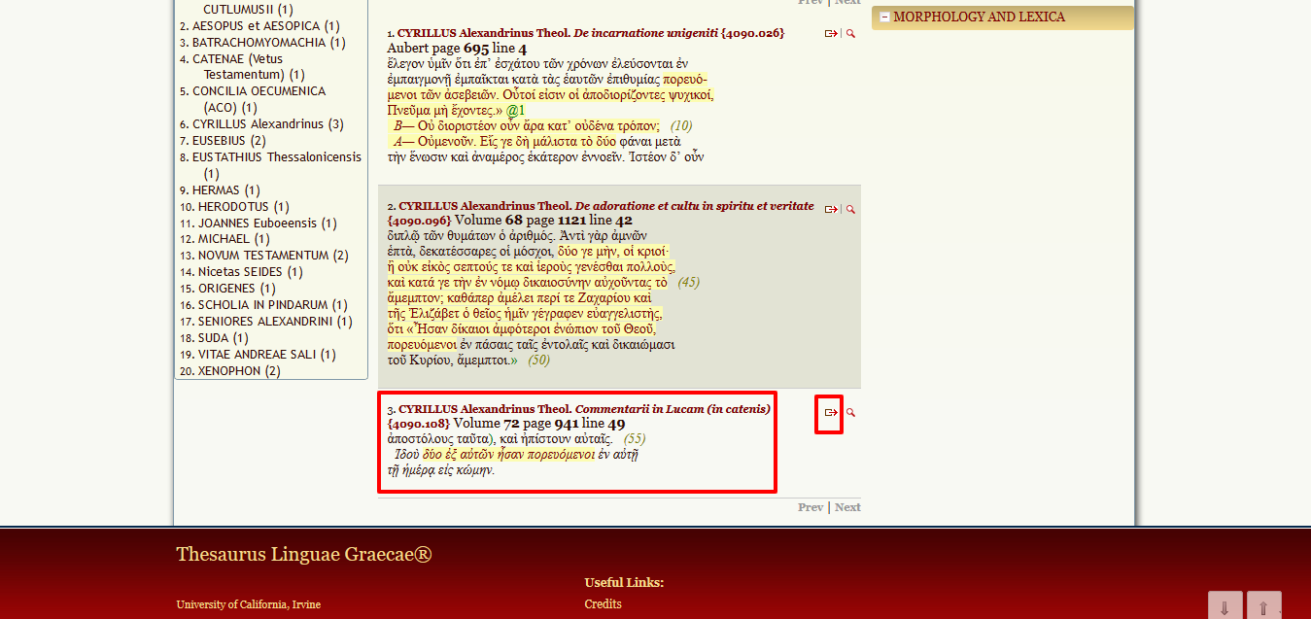
B) ANAZHTHΣΗ ΣΤΟ BROWSER
( Πρόγραμμα Περιήγησης )

Slide 43
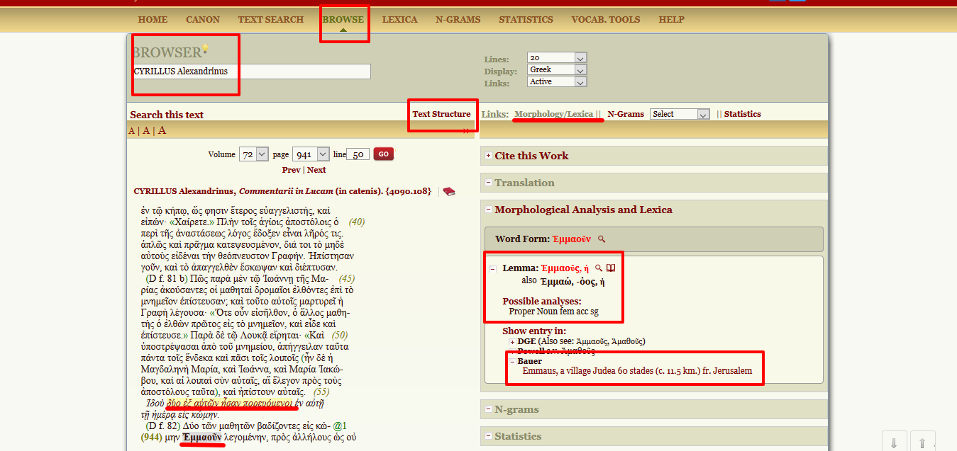
1) ANAZHTHΣΗ ΣΤΟ BROWSER (Morphology / Lexica)
(Επιλογή λέξεων μέσα στο κείμενο & άνοιγμα λεξικών)

Slide 44
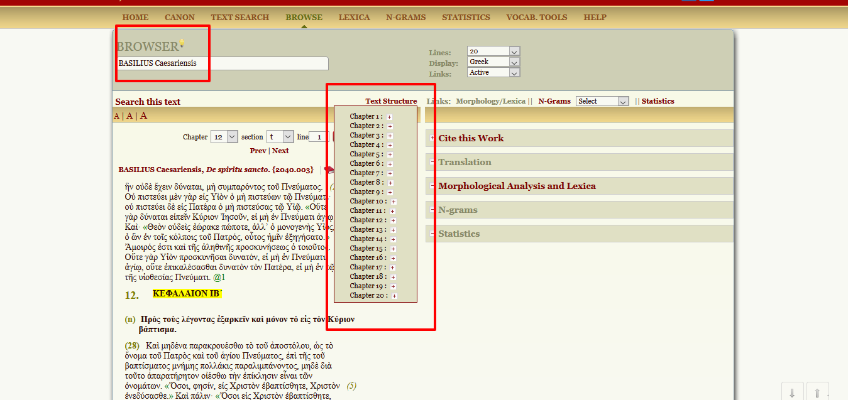
2) Text Structure: ΚΕΦΑΛΑΙΑ

Slide 45
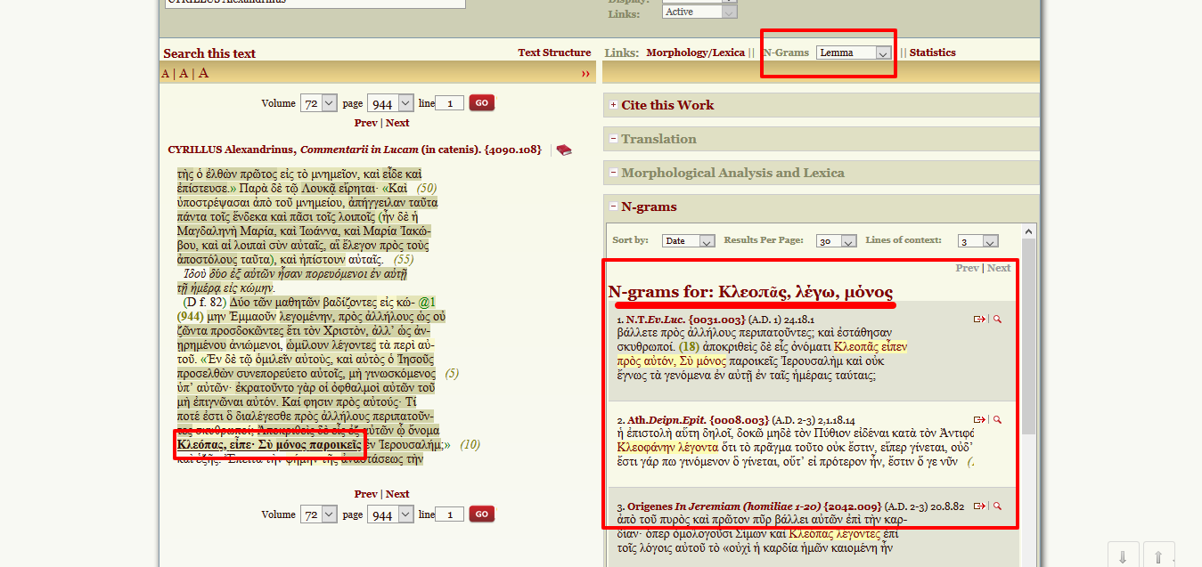
3) ANAZHTHΣΗ ΣΤΟ BROWSER (N-Gramms)
Μπορούμε να βρούμε παράλληλα σε λέξεις ή εκφράσεις μέσα στο κείμενό μας

Slide 46
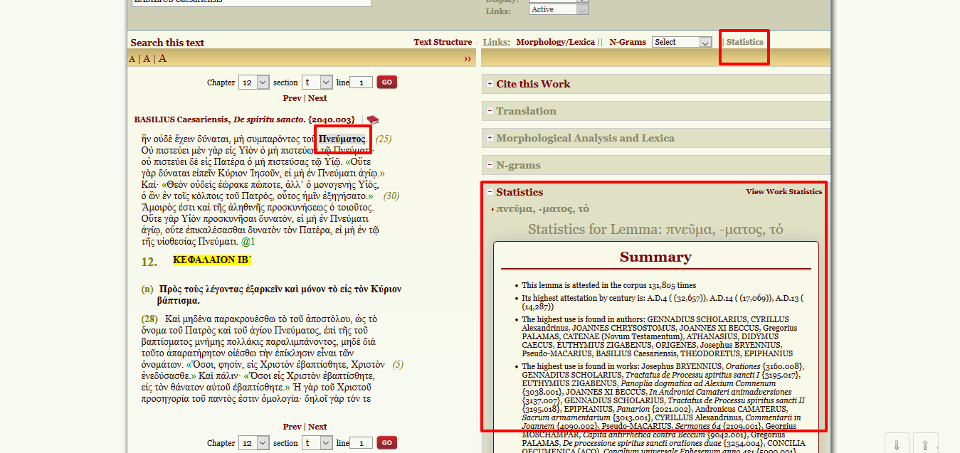
4) Statistics
(που παρουσιάζεται μία λέξη μέσα στο έργο & το ΤLG)

Slide 47
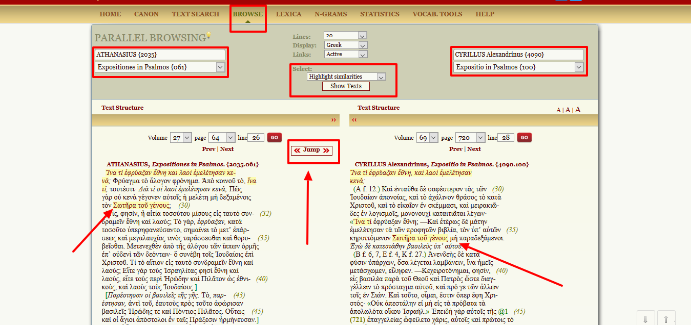
Γ) Parallel Browsing
Aναζητούμε Ομοιότητες - ΠΑΡΑΛΛΗΛΑ σε κείμενα

Slide 48
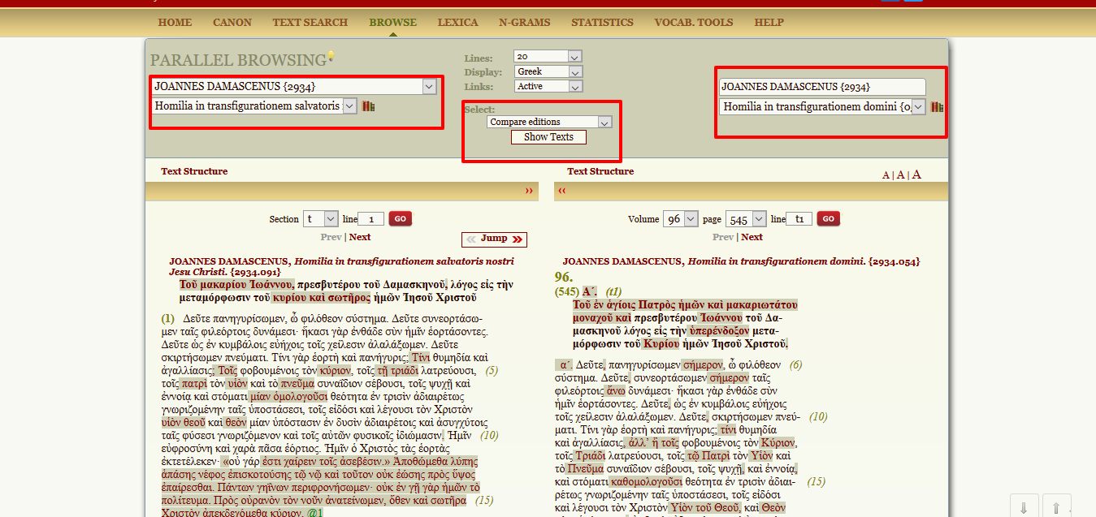
Parallel Browsing
Aναζητούμε διαφορές σε διαφορετικές ΕΚΔΟΣΕΙΣ

Slide 49
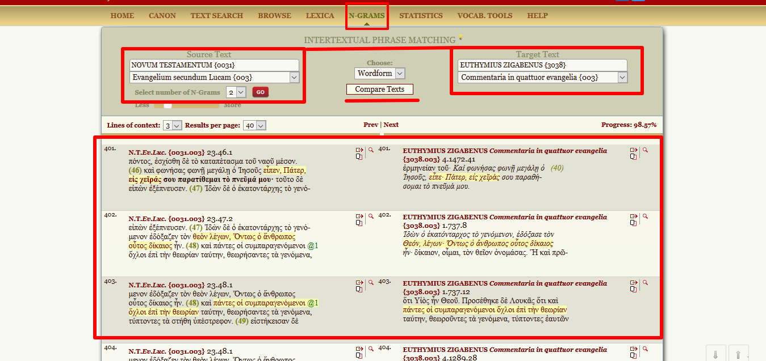
ΑΝΑΖΗΤΗΣΗ ΣΤΑ N-GRAMS (2):
Kείμενο Πηγής & Κείμενο που στοχεύουμε
Στοχεύουμε βιβλίο της Κ.Δ. προς συγκεκριμένο συγγραφέα (Πατέρα / Εκκλησιαστικό Συγγραφέα)

Slide 50
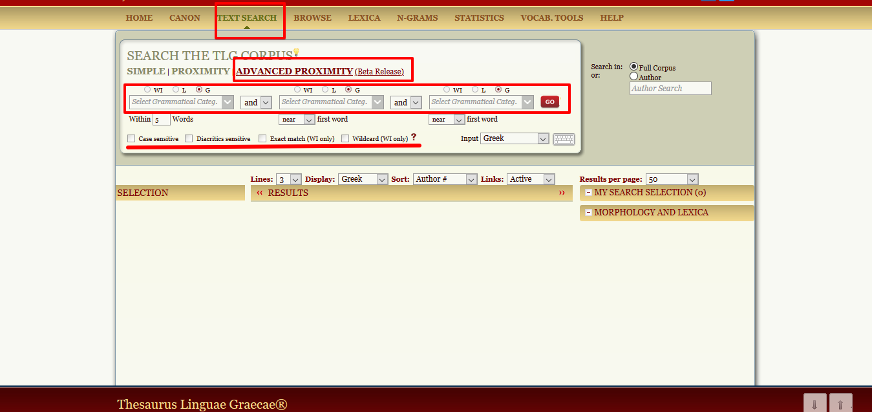
SEARCH THE TLG CORPUS
Προχωρημένη Αναζήτηση (Advanced Proximity)
Αναζήτηση με βάση συγκεκριμένες γραμματικές κατηγορίες

Slide 51
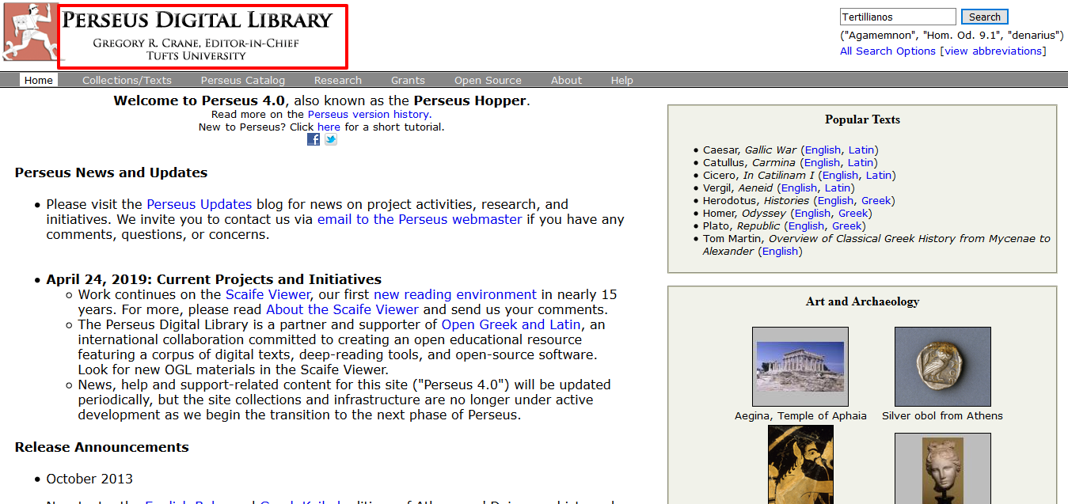
PERSEUS DIGITAL LIBRARY
ΜΕΤΑΦΡΑΣΕΙΣ ΛΑΤΙΝΙΚΩΝ ΣΤΑ ΑΓΓΛΙΚΑ

Slide 52
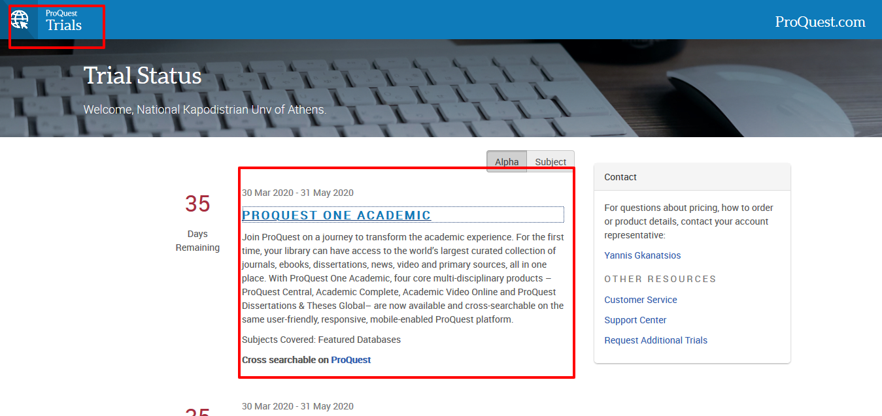
PROQUEST

Slide 53
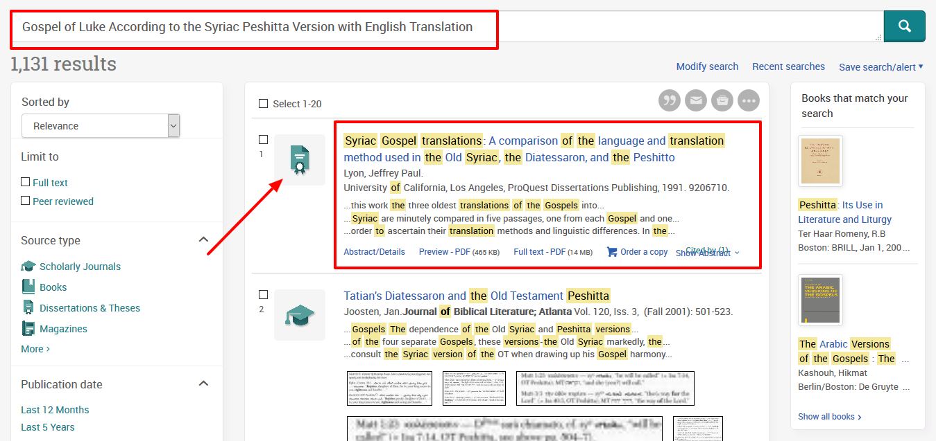
ΜΕΤΑΦΡΑΣΗ ΤΗΣ PESHITTO

Slide 54
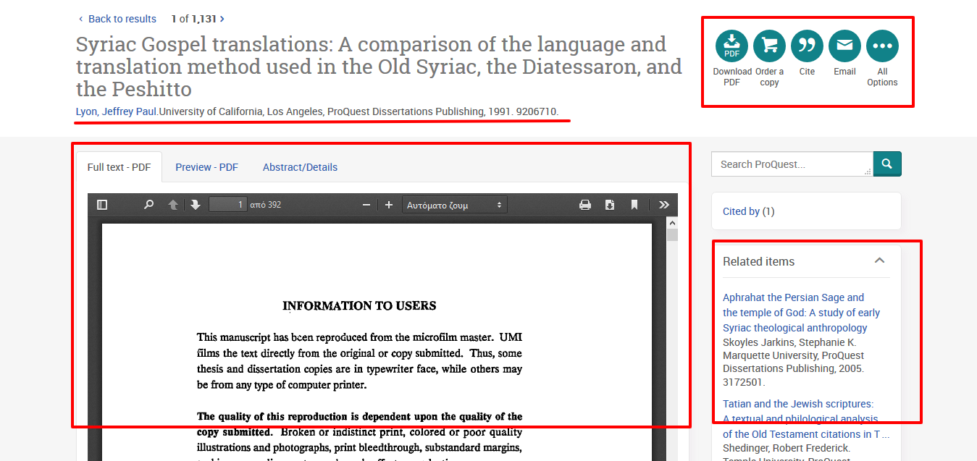
KEIMENO ΜΕΤΑΦΡΑΣΗΣ

